Slide 1
소도체 등급기준 보완(안)을 통해 보는 한우산업 발전 방향
2017. 11. 20.
축산물품질평가원

Slide 2
강사 소개
◈ 축산물품질평가원 R&BD본부 근무
연구개발처장(2014.03. ~ 현재)
강세주 (姜世柱)
- 丁未生
경력
- 축산물 품질평가사(1992년 입사)
- 축산기술사 취득(1999년)
- 식품공학 박사 졸업(2003년)

Slide 3
Ⅰ. 추진 배경
1. 추진 현황
2. 소도체 등급기준 보완 필요성
3

Slide 4
1. 추진 현황
◈ 소도체 등급판정제도는 수입개방 대비, 소산업의 경쟁력 제고를 위해
도입 및 시행
한우 개량 촉진, 경쟁력 제고, 공정거래 및 유통투명성 확보에 기여
* 한우 1등급 이상 출현율 : (’94) 12.7% → (’04) 35.9 → (’15) 67.9
* 등급별 평균 경락가격(‘15년, 원/kg) : 1⁺⁺등급(19,121) 1⁺등급(17,649) 1등급(16,301)
2 등급(14,392) 3 등급(12,653)
초기에는 1등급을 미국 Prime 등급보다 약간 높은 수준으로, 2등급은
Choice 등급과 대응할 수 있도록 설정
* 이후 1⁺, 1⁺⁺등급까지 신설하여 국내 시장방어 및 차별화를 꾀하여 왔음

Slide 5
2. 보완 필요성
생산 측면
◈ 한우산업의 경쟁력을 강화하면서 생산자, 소비자 모두에게 이익이 되는
등급기준으로 보완필요
◈ 현 사양기술과 유전자원을 가지고 최적의 품질 수준을 유지하면서
경쟁력을 높이는 방안 강구 필요
출하체중 증가에 따른 정육율이 낮은 C등급 출현율 상승
* 한우 거세우 도체중 : (’05) 380.8㎏ → (’10) 418.3 → (’15) 429.5
* 한우 거세우 C등급 출현율 : (’05) 13.3 % → (’11) 22.2 → (’15) 30.8
지나친 육질중심의 비육으로 생산성 저하(장기비육, 불가식지방 증가)
* 한우 거세우 출하월령 : (‘07) 29.5개월 → (’10) 30.9 → (‘15) 31.1
* 한우 거세우 지방 생산량 : : (‘07) 100kg → (’10) 108 → (‘15) 112

Slide 6
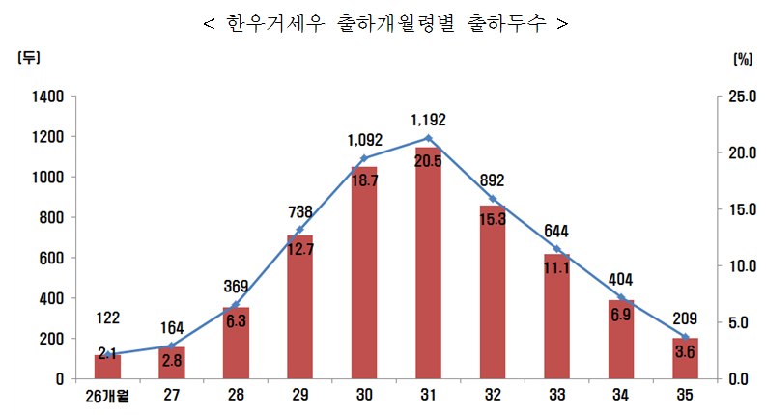
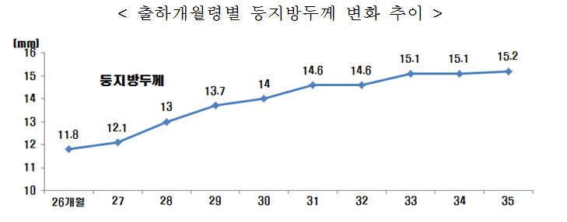
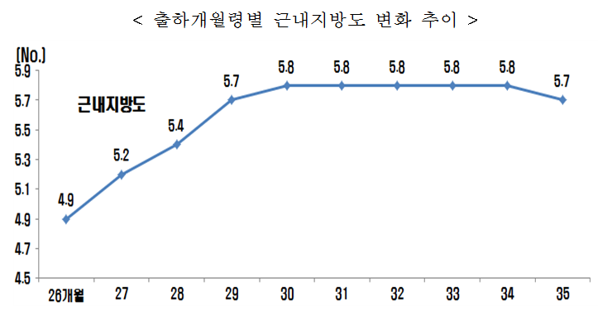
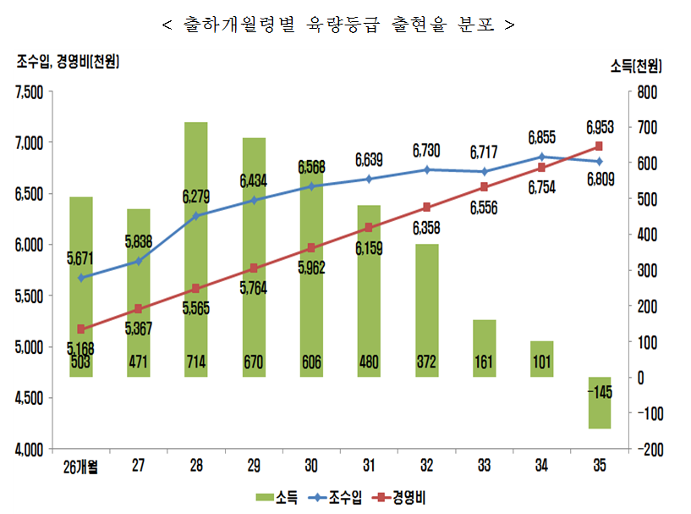
◈ 한우 거세우 출하월령별 도체특성 비교(2014년 축산과학원)

Slide 7
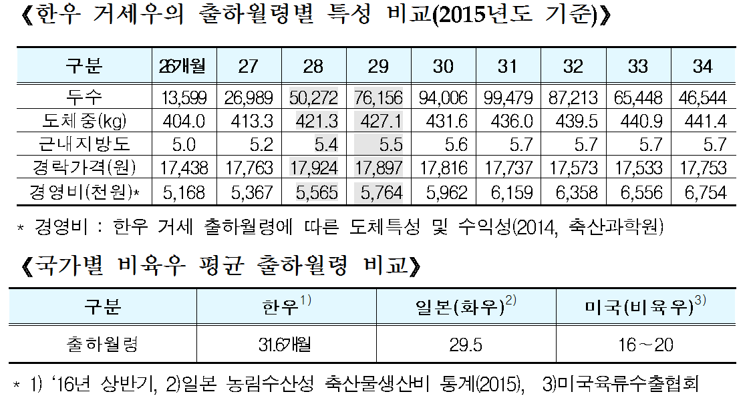

Slide 8
소비 측면
현행 소도체 등급기준이 생산 및 소비 여건 변화 반영에 미흡
* 등급제도의 긍정적 기능에도 불구 현재 평가 기준이 축산물의 소비 및 생산 여건
변화를 제대로 반영하지 못한다는 비판 제기
쇠고기 구입시 가격과 품질을 동시에 고려하는 경향 증가
* 쇠고기 구입시 고려요인 : 품질(29.3%), 가격(28.1%), 안전성, 원산지 순
쇠고기 구매 선호도는 1+등급이 증가할 것으로 전망(가격 영향)
* 구매 선호도 : 1+등급(51%), 1등급(27), 1++(18) 순
마블링 중심의 현행 등급에 대한 개선 필요성 제기
* 국민인수위원회 국민정책제안 국정과제 반영(22/99)
소도체 등급기준 개선 요구
국정감사에서 등급기준 개선 필요성 지적(’14 축산물품질평가원, ’15 식약처 국감)
- 마블링 이외의 평가요소 발굴, 현행 등급표시 외에 성분(지방함량) 및 도축일자
표시 등 개선 필요성 제기

Slide 9
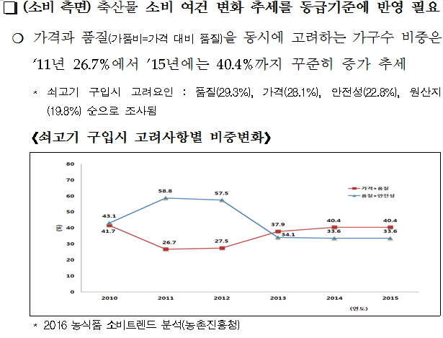
◈ 가격과 품질(가품비)을 동시에 고려하는 트렌드 증가

Slide 10
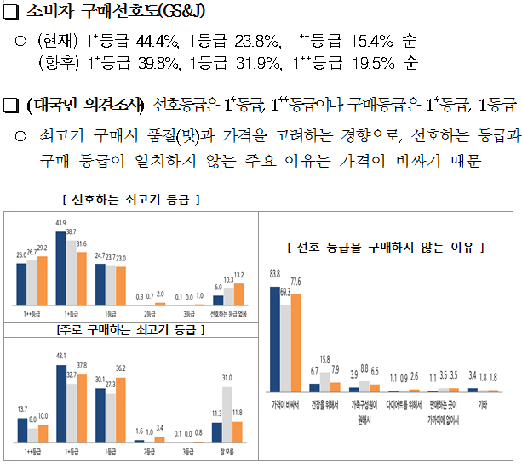
◈ 최근 조사에서는 1⁺등급 이하 쇠고기의 구매 선호도 증가 전망

Slide 11
◈ 2017년 소비트렌드 전망 : B⁺ 프리미엄 (서울대 김난도 교수)
저성장 경제상황에서 소비구조 변화 심화 전망
* 아무리 뛰어난 제품을 만들어도 수요가 없으면 무의미
가성비 시대에서 B+프리미엄 전략으로 소비촉진 전략 필요
가성비 추구(기존) | B+ 프리미엄(전망)
성능 가격 | 성능 가격
저가격, 대중성 | 합리성, 실용성

Slide 12
Ⅱ. 보완 방안
1. 육량등급 개선
2. 육질등급 보완
3. 등급명칭 보완
4. 식육정보 제공 개선
12

Slide 13
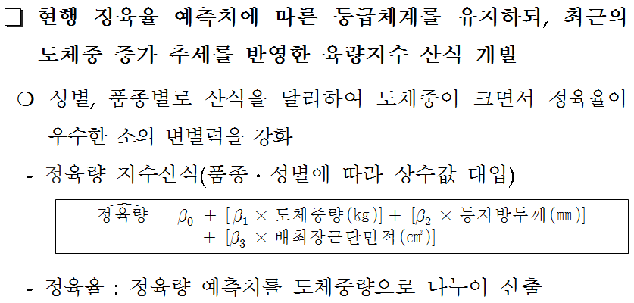
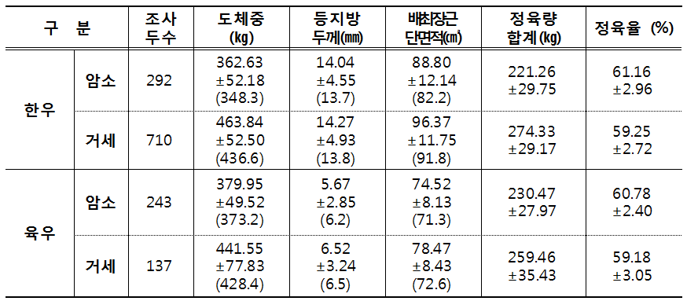
1. 육량등급 개선
◈ 도체중량이 크면서 정육량과 정육율이 우수한 소의 변별력 강화
✧ 예측 정육량 정보를 별도로 제공하여 한우 고기 생산성 향상 유도

Slide 14
1. 육량등급 개선
◈ 연도별 한우 거세우 특성 추이
구 분 | ’05 (A) | ’06 | ’07 | ’08 | ’09 | ’10 | ’11 | ’12 | ’13 | ’14 | ’15 | ’16 (B) | 증감 (B-A) | 증감률
등지방 (㎜) | 11.3 | 11.7 | 11.9 | 12.6 | 12.5 | 12.9 | 13.2 | 13.1 | 12.7 | 12.9 | 13.5 | 13.8 | 2.5 | 22.1%
단면적 (㎠) | 82.2 | 83.4 | 84.2 | 86.2 | 87.8 | 88.5 | 89.4 | 89.5 | 89.5 | 89.8 | 91.2 | 91.6 | 9.4 | 11.4%
도체중 (㎏) | 381 | 388 | 395 | 405 | 413 | 418 | 422 | 416 | 420 | 425 | 430 | 435 | 54 | 14.2%
육량 C등급 증가 요인
거세우의 육량 C등급 출현율 증가는 도체중 증가에 따른 등심단면적
크기 증가보다, 상대적으로 등지방두께가 더 많이 증가한 것으로
나타나, 육량 C등급 출현율에 기여하는 것으로 나타남.
(도체중 증가분은 정육이 아닌 지방량이다)

Slide 15
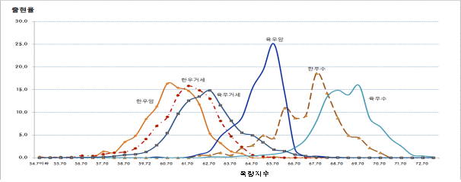
◈ 소의 품종과 성별에 따른 성장특성을 반영한 육량등급 구간 설정
✧ 획일적인 정육율 또는 동일 품종과 성별 내에서 상대적 평가방법 중 선택

Slide 16
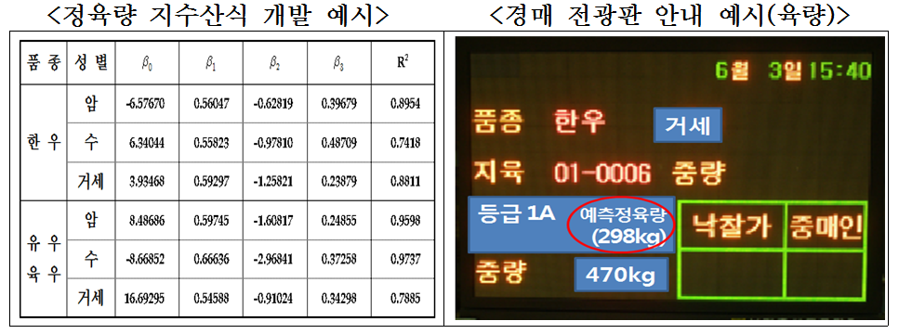
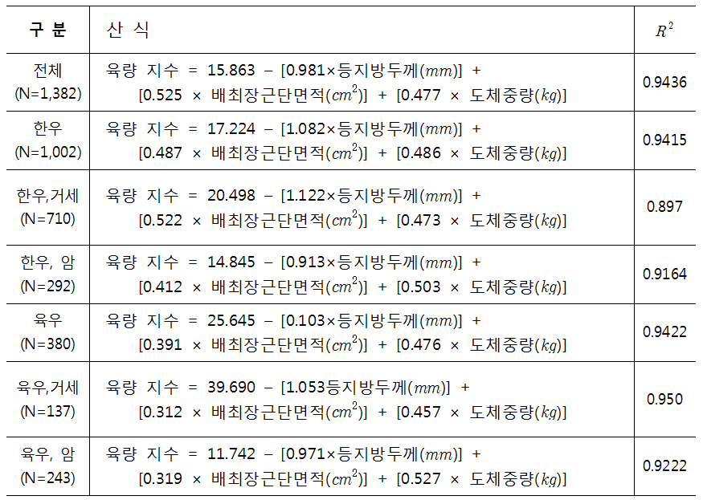
1. 육량등급 개선
◈ 예측 정육량 정보를 별도로 제공하여 한우 고기 생산성 향상 유도
✧ 도매시장 경매 전광판, 등급 판정 확인서 조회 서비스 등

Slide 17
2. 육질등급 보완(1)
< 한우 거세우 출하월령별 특성(‘15.1-’16.9) >
근내지방도
출현율
근내지방도
A등급
C등급
월령

Slide 18
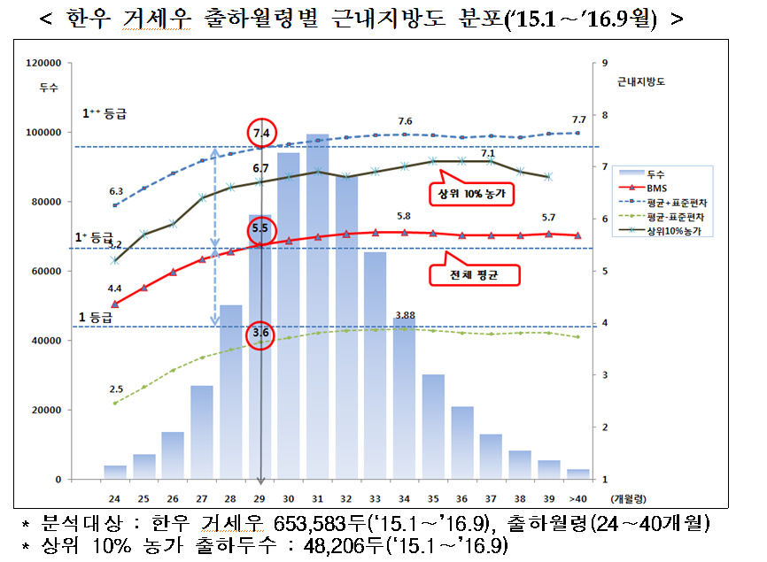
2. 육질등급 보완(1)
◈ 현 유전자원과 사양기술로 가격, 품질 경쟁력을 높일 수 있는 29개월령
한우거세우 집단을 모델로 근내지방도 기준 범위를 조정

Slide 19
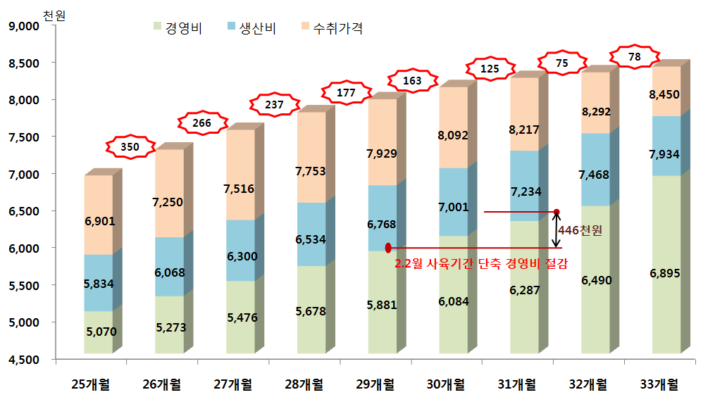
2. 육질등급 보완(1)
◈ 한우거세 사육기간별 수익성 비교
수취가격 | 6,901천원 | 7,250 | 7,516 | 7,753 | 7,929 | 8,092 | 8,217 | 8,292 | 8,450
생 산 비 | 5,834천원 | 6,068 | 6,300 | 6,534 | 6,768 | 7,001 | 7,234 | 7,468 | 7,934
경 영 비 | 5,070천원 | 5,273 | 5,476 | 5,678 | 5,881 | 6,084 | 6,287 | 6,490 | 6,895
도체중 증가 | 14.3㎏ | 11.9㎏ | 9.2㎏ | 8.2㎏ | 7.4㎏ | 5.4㎏ | 4.3㎏ | 4.0㎏ | 2.9㎏
근내지방도 | 4.3 | 4.6 | 5.0 | 5.2 | 5.5 | 5.6 | 5.7 | 5.8 | 5.9

Slide 20
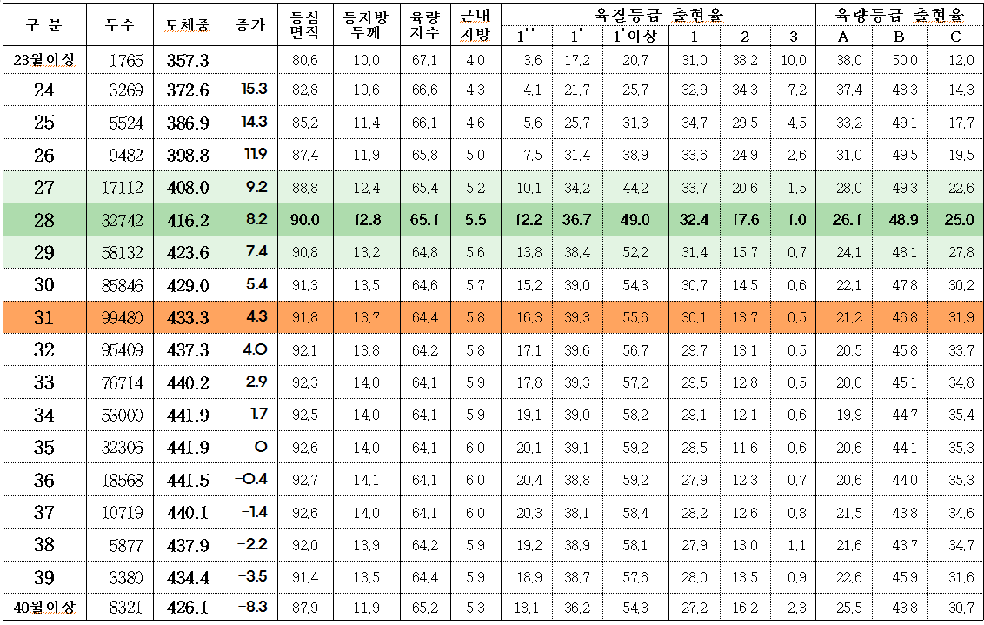
2. 육질등급 보완(1)
◈ 소도체 등급판정 항목과 사육기간에 다른 변화 추이(2016. 3.~5.)

Slide 21
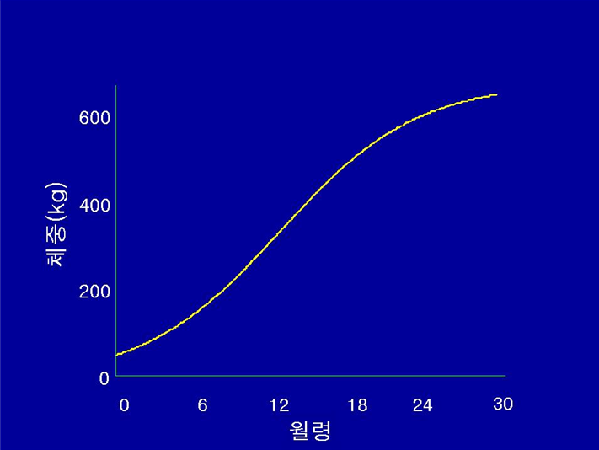
2. 육질등급 보완(1)
◈ 소 성장곡선을 이용한 경제성 파악(성장 둔하점 이하에서 출하)

Slide 22
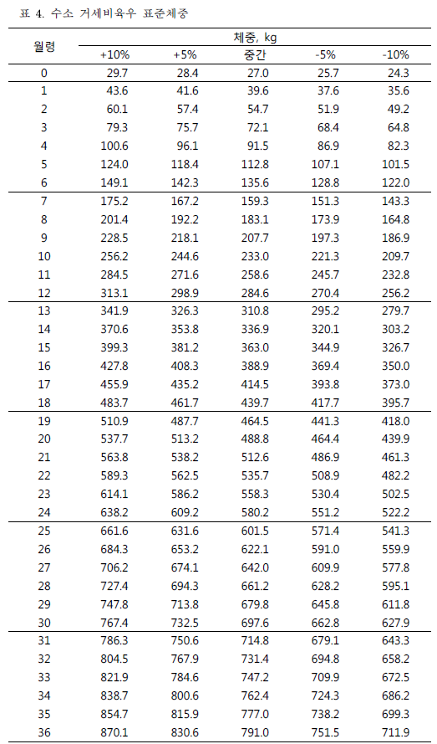

Slide 23
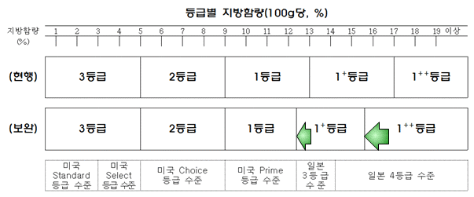
◈ 등급별 근내지방도 기준 범위 조정
≫ 1++등급 기준은 하향하되, 대외 경쟁력 유지를 위해 1등급 이하는 현행유지

Slide 24
◈ 경영비 절감에 따른 소비자 가격편익 효과 분석
≫ 절감액 446천원/㎏중 184천원/㎏이 소비자 가격 인하로 이어지면 733원/㎏ 혜택
구 분 | 생산단계 | 도축단계 | 소매단계
현행 | 사육개월 : 31.2개월 생체중량 : 731㎏ 경 영 비 : 6,327천원 | 도체중량 : 432.4㎏ 경매가격 : 8,190천원 | 고기생산량 : 255.6㎏ 소매가격 : 32,042원/㎏
 |  | 도체중량 감소 : 11.5㎏ 경매가격 감소 : 262천원 | 고기량 감소 : 4.7㎏ 소매가격 차이 : 443원/㎏
개선 | 사육개월 : 29개월 생체중량 : 706㎏ 경 영 비 : 5,881천원
 |  | 도체중량 : 420.9㎏ 경매가격 : 7,928천원 | 고기생산량 : 250.9㎏ 소매가격 : 31,598원/㎏
편익효과 | 기간단축 : 2.2개월 경영비 절감 : 446천원 | 절감액 나머지 : 184천원 ․446천원 - 262천원 | 소비가 인하 : 733원/㎏ ․184천원 ÷ 250.9㎏

Slide 25
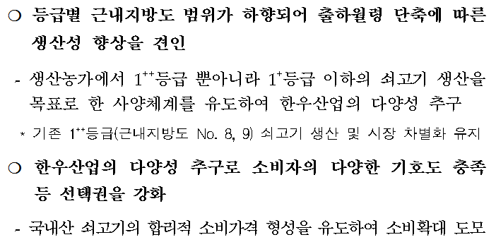
육질등급 보완(등급별 근내지방도 범위 조정)
기대효과
(29개월령 → 사료비 절감)
(쇠고기 시장의 다양성 확보, 투 트랙)

Slide 26
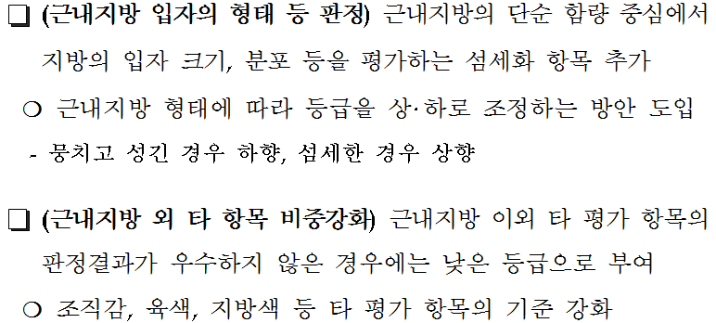
육질등급 보완(근내지방 함량 이외 평가요소 기준 강화)
축산과학원과 공동 연구과제 수행
◈ 근내지방 형태(크기, 분포 등) 평가항목 신규도입
◈ 근내지방 이외의 타 평가항목의 비중을 높여 종합적인 품질 향상 유도

Slide 27
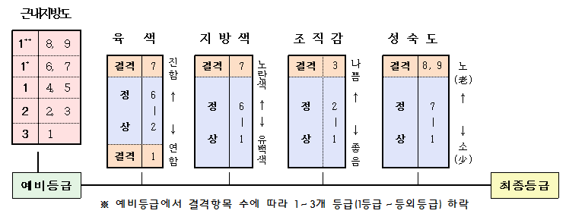
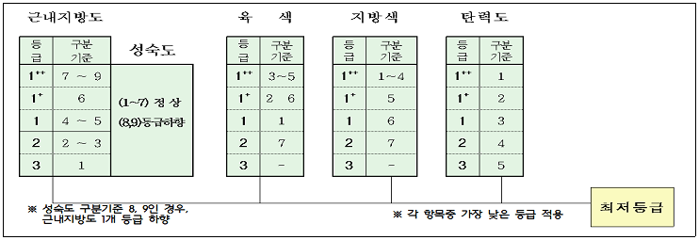
육질등급 보완(근내지방도 외 평가요소 기준 강화)
◈ 근내지방 함량이 높아도 타 평가항목의 판정결과가 우수하지 않은 경우,
낮은 등급으로 부여
* 평가항목별로 각각 판정하고, 항목 중 가장 낮은 등급을 최종등급으로 판정
《 현 기준 》
《 비중조정 예시》

Slide 28
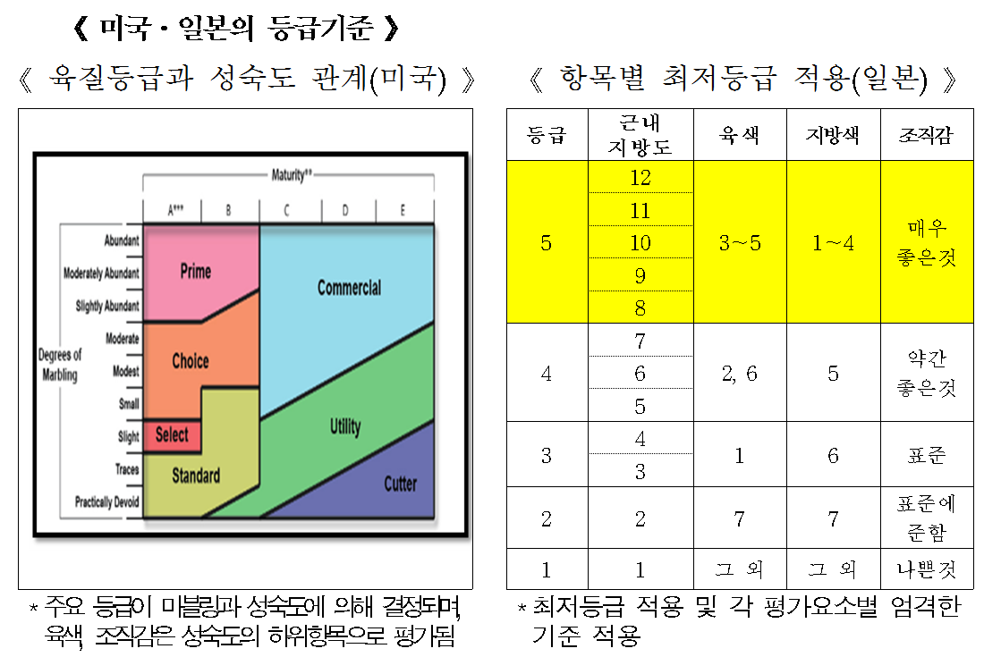
횡성한우 마블링 형태 측정 및 계량화

Slide 29
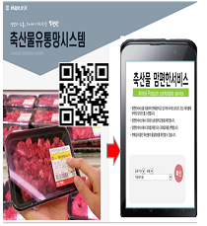
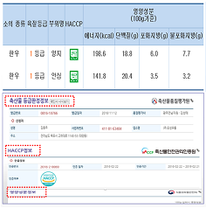
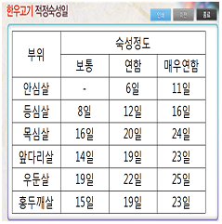
소비자 관심 정보제공 강화(등급정보와 연계하여 제공)
◈ 소고기의 생산, 유통 및 영양 관련 정보를 수집하여 제공
* 인터넷, 스마트폰 등으로 무항생제, 유기축산물, 동물복지 등을 등급정보와
연계하여 제공
《 정보제고 예시 》
스마트폰 등 정보제공
인증정보 및 영양정보 제공
최적 숙성기간 정보

Slide 30
Ⅲ. 대국민 의견조사 결과
30

Slide 31
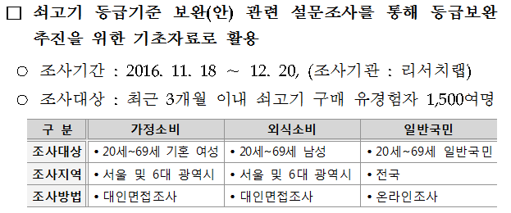
1. 조사개요
쇠고기 등급기준 보완(안)에 대한 의견조사

Slide 32
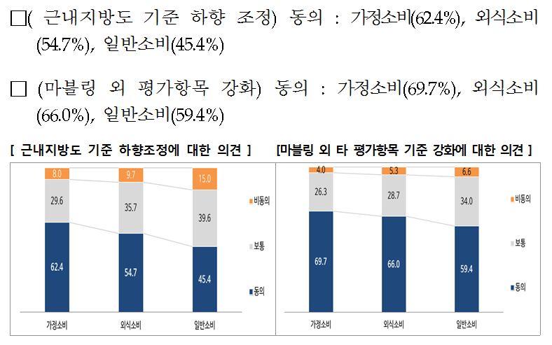
2. 쇠고기 등급기준 보완(안)에 대한 의견

Slide 33
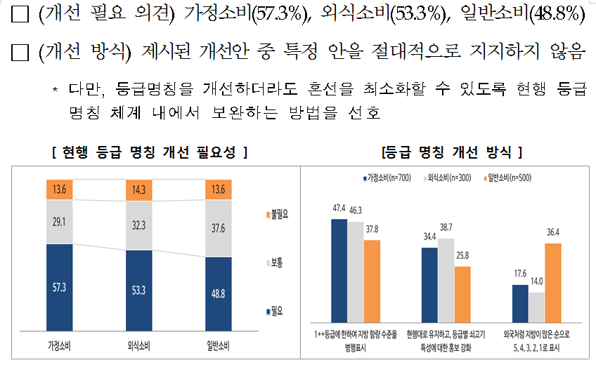
3. 등급명칭 개선 필요성 및 개선 방식

Slide 34
Ⅳ. 기준 보완에 대응한 발전 방향
34

Slide 35
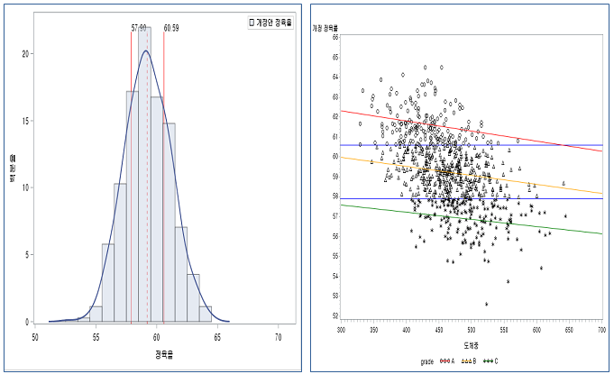
1. 육량등급
도체중량 증가와 비례하여 살코기 양도 증가하는 사양기술 개발

Slide 36
◈ 한우 거세의 도체중량 증가에 따른 정육율 변화 추이
≫ 도체중량이 증가함에 따라 지방 생산량이 살코기 생산량의 절반 수준까지 도달

Slide 37
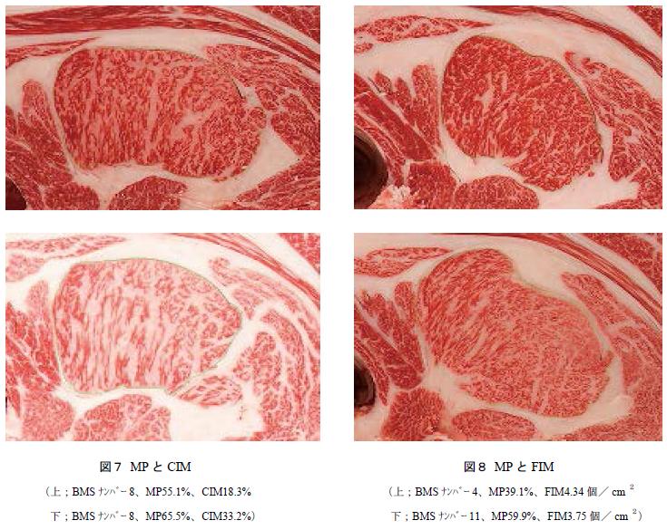
2. 철저한 사양프로그램 준수
송아지 성장율 관리 거세시기 준수 송아지 경매월령 준수
육성기 시작점 단축 비육기 비타민 제한 소득율이 높은 시점 출하
《 비육중기 이후의 조사료 급여량에 따른 근간지방량 – 근내지방 섬세화 》

Slide 38
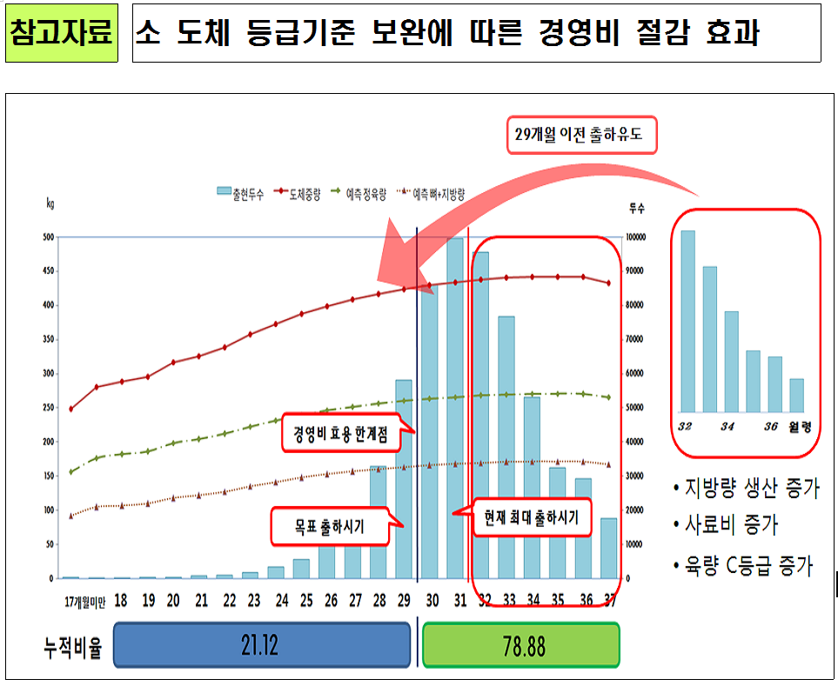
① 장기비육 억제를 통한 경영비 절감
② 출하시기 적정화 방안
- 장기 : 개량을 통한 우수 유전자 보유 소 발굴 및 보급
- 단기 : 소 사육 사양프로그램 개발(29개월 출하형)과 사양기술이 뒤처지는 농가의
사양기술 수준 향상을 위한 집중 교육(거세시기, 육성기, 비육후기 등)
③ 주요 제안자 : 사양학 교수 및 선도 농가
- 27~28개월령에도 육질과 육량이 우수한 소 생산과 출하가 가능하다는 의견 임

Slide 39
3. 도축에서 가공까지 품질관리체계 구축
적정한 계류
생체중량 측정
방혈 방법 및 소요시간 준수
도체 해체방법 통일화(박피상태 및 신지방 등의 부착 정도)
냉장고 관리방법 고도화(냉장감량 및 육질저하 억제)
도체중량 측정방법 통일화
- 냉도체 2, 온도체중 감량 19, 온도체중 49
- 온도체중 감량(정량 : 7.0㎏, 4.8㎏, 4.5㎏, 정율 : 2.0%, 1.8%, 1.5%)
7. 도체 의 위생적 취급 및 가공 포장

Slide 40
감사합니다

